Slide 1
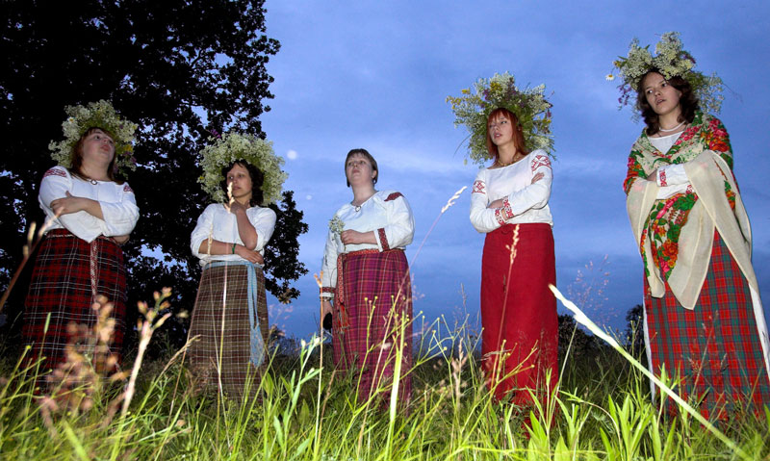
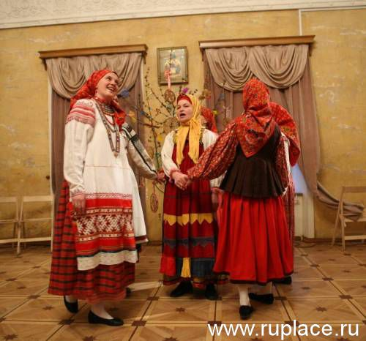
Устное народное творчество

Slide 2
Устное народное творчество
сказка

Slide 3
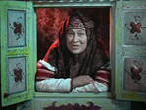
СКАЗКА – произведение устного народного творчества о вымышленных событиях

Slide 4
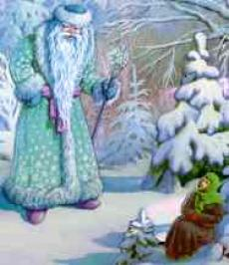
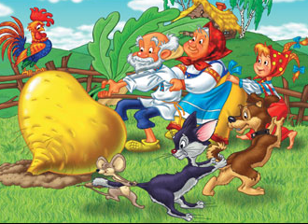
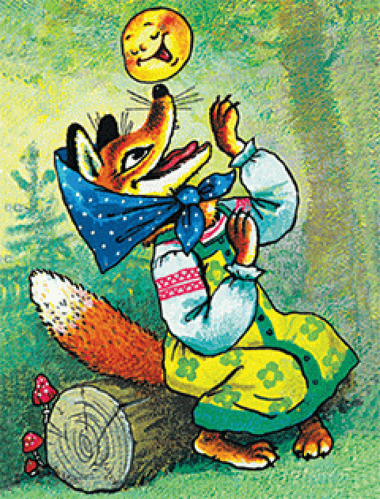
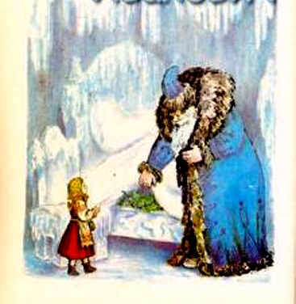
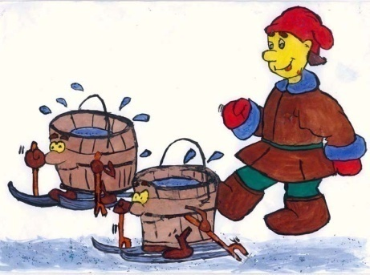
Любимые сказки

Slide 5
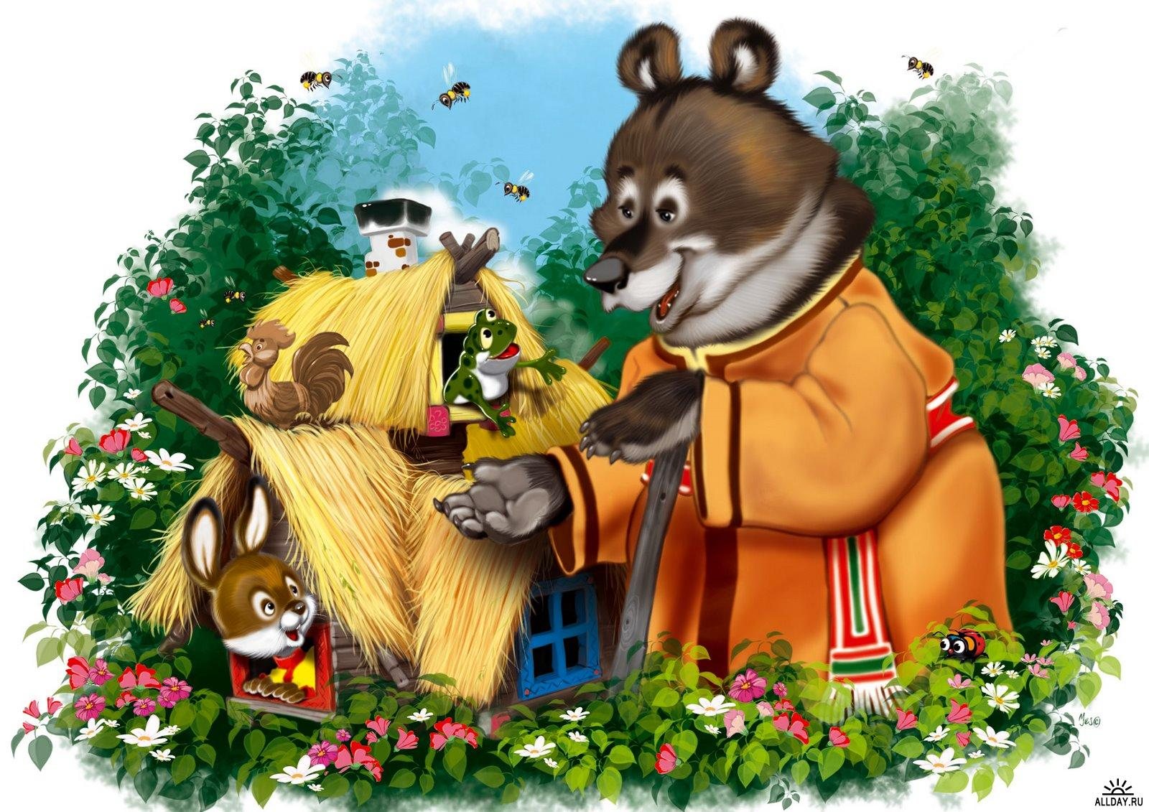
Русская народная сказка «ТЕРЕМОК»

Slide 6
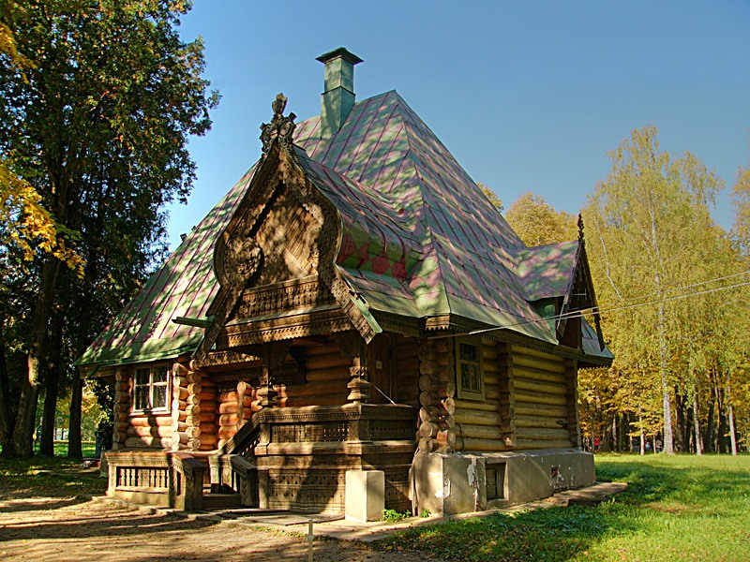
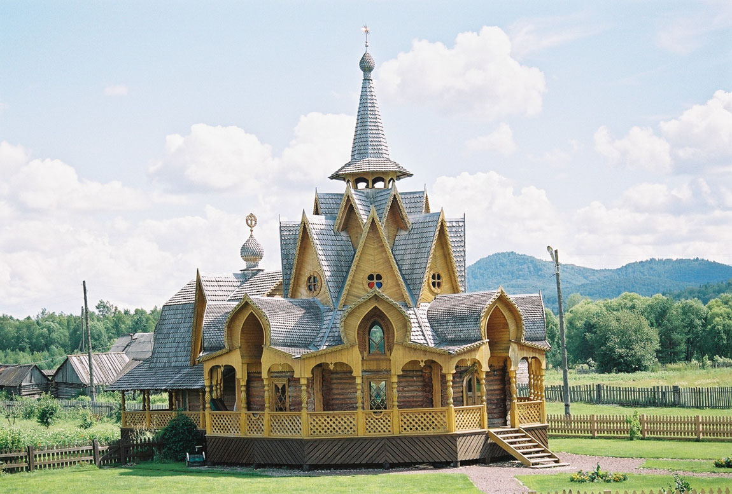
Терем – дом,
жилище
теремок

Slide 9
Мышка – норушка Лягушка – поскакушка Зайчик – побегайчик Лисичка – сестричка Волчок – серый бочок Медведь косолапый

Slide 10
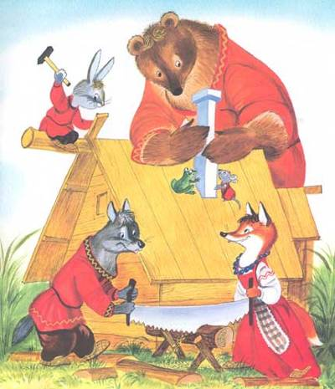
Хоть и виноват медведь, Мы ему поможем!
Если сделал что не так, То сумей исправить.

Slide 12
ЕВГЕНИЙ НИКОЛАЕВИЧ ЧАРУШИН

Slide 19
мышка – норушка лягушка – квакушка заяц – увёртыш лисичка – сестричка волк – хватыш медведь – тяпыш-ляпыш

Slide 20
теремок – высок о-ста-но-ви-лась – остановилась жить- поживать рас-пе-вать – распевать вмес-те – вместе за-бра-лась - забралась

Slide 21
молодцы

Slide 22
Учитель начальных классов МБОУ СОШ № 31 Ткачёва Галина Владимировна г. Шахты

